Slide 1
Teelttechnisch management
Optimaliseren teeltplanning

Slide 2

Planning
Les 1: Het voorbeeldbedrijf
Les 2: Planning en teelt
Les 3: Planning en ruimte
Les 4: Planning en tijd
Les 5: Planning en arbeid
Les 6: Planning en opbrengst
Les 7: Samenvatting

Slide 3

Terugblik
Wat hebben we vorige weken gedaan?
Voorbeeldbedrijf met plattegrond en vooraanzicht
Planning en teelt
Afzetmogelijkheden
Prijs
Arbeid en arbeidsverdeling
Continuïteit
Planning en ruimte
Week m2
Technische ruimtebenutting
Organisatorische ruimtebenutting

Slide 4
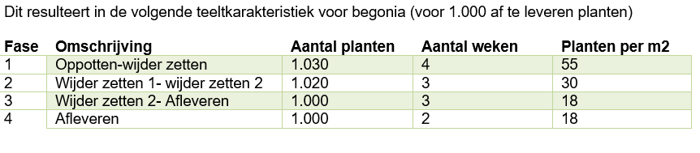
Terugblik

Slide 5
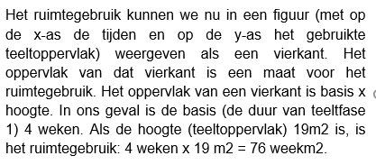
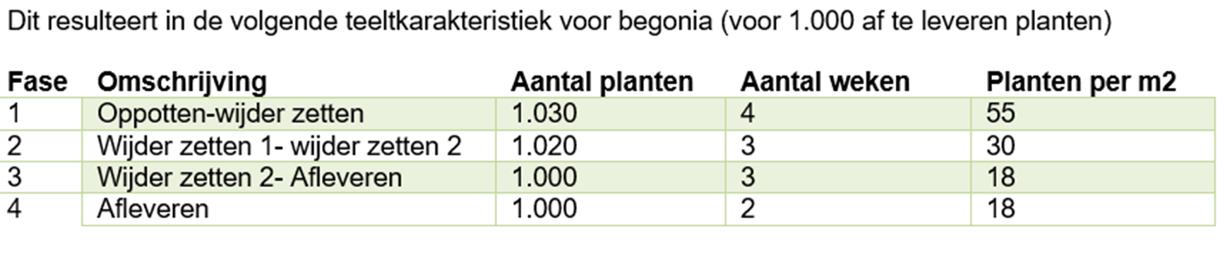
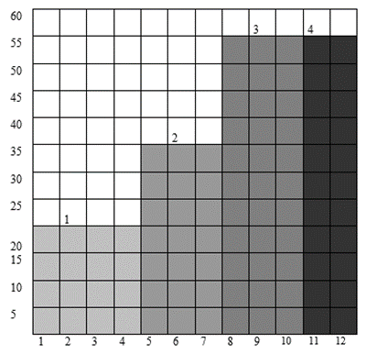
Terugblik m2
Het totaal benodigd teeltoppervlak voor 1000 af te leveren begoniaplanten is:
Fase 1 1.030/55= 19 m2
Fase 2 1.020/30= 34 m2
Fase 3 1.000/18= 56 m2

Slide 6
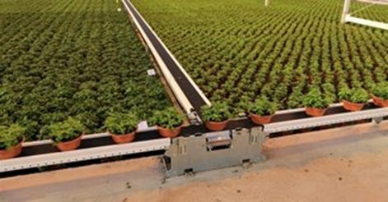
Terugblik Technische ruimtebenutting
Dit is het percentage tabletoppervlak (netto kasoppervlak) ten opzichte van het kasoppervlak (bruto kasoppervlak).
Een kas met vaste tabletten heeft meestal een technische ruimtebenutting van ongeveer 65-70%.
Een kas met grondbedden, betonvloeren, roltafels of rolcontainers heeft een hogere technische ruimtebenutting van 80-90%.
Ons voorbeeldbedrijf heeft een kasoppervlak van 8.640 m2 en een tafeloppervlak van 7.192 m2. De technische ruimtebenutting is dan 7192/8.640x100%= 83,2%

Slide 7

Terugblik Organisatorische ruimtebenutting
Om dit begrip te verduidelijken kijken we naar ons voorbeeldbedrijf. Stel dat we in een keer een teelt willen uitvoeren. We kunnen dan maximaal (7.192 netto m2 teeltoppervlak x 18 planten per m2 op eindafstand =) 129.456 planten telen. Bij een totale teeltduur van 12 weken hebben we voor deze teelt (12x7.192=) 86.304 weekm2 beschikbaar.
In de eerste teeltfase staan de planten tegen elkaar. De ruimte die we daarvoor nodig hebben is (129.456/55=) 2.351 m2, ofwel (4x2.354=) 9.416 weekm2.

Slide 8

Terugblik Organisatorische ruimtebenutting
Dit betekent dat we (86.304-9.416=) 76.888 weekm2 niet hebben benut. Dit noemen we de ‘leegloop’ binnen het bedrijf.
De organisatorische ruimtebenutting is de gebruikte ruimte gedeeld door de beschikbare ruimte (x100%). In de eerste teeltfase was de organisatorische ruimtebenutting dus (9.416/86.304x100%=) 10,9%.
De leegloop (= de niet gebruikte ruimte gedeeld door de beschikbare ruimte) was in deze fase (76.888/86.304=) 89,1%.

Slide 9

Terugblik Organisatorische ruimtebenutting
De gemiddelde ruimtebenutting is een belangrijk gegeven voor de kweker. Hoe hoger dit percentage is, hoe beter hij zijn tabletten benut. In de praktijk komen we meestal niet verder dan 90%. Dat wil zeggen, dat als je 10% van de totaal beschikbare ruimte niet gebruikt.
We berekenen de gemiddelde organisatorische ruimtebenutting door de totaal gebruikte ruimte op jaarbasis te delen door de aantal beschikbare ruimte op jaarbasis.

Slide 10

Les 4 Planning en tijd

Slide 11
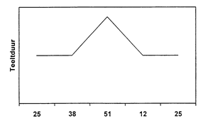
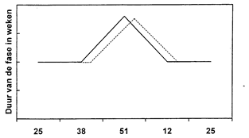
Planning en tijd
Een van de meest storende factoren bij de planning van de productie op potplantenbedrijven is de invloed van het seizoen op de teelt (de seizoensinvloed). De teeltduur is in de winter langer dan in de zomer.
Je krijgt dus meerdere teeltkarakteristieken.

Slide 12
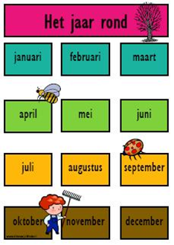
Jaarrondplanning
We willen jaarrond begonia’s telen. Welke volgorde moeten we aanhouden voor het bereken van het teeltplan?
• Het berekenen van het gemiddelde aantal weekm2 per plant
• Het berekenen van het maximaal aantal te telen planten
• Het bepalen van het aantal maal oppotten
• Het bepalen van het aantal af te leveren planten per oppotweek
• Het uitwerken van het teeltplan op het relatiediagram
• Het optimaliseren van het teeltplan
• Het uitwerken van het teeltplan op het relatiediagram
• Eventueel stappen 6 en 7 herhalen.

Slide 13
Planning en tijd
Het aantal weekm2 is afhankelijk van de tijdsduur van de fase en het aantal planten per m2. Beide factoren zijn seizoen afhankelijk.
De teeltduur is ook per teelt verschillend, maar we gaan voor een eerste berekening uit van de gemiddelde teeltduur van begonia 12 weken). Met deze gegevens kunnen we een teeltkarakteristiek maken en het gemiddelde aantal weekm2 per plant berekenen.
Fase | Omschrijving | Aantal planten | Planten per nettom2 | Aantal nettom2 | Aantal weken | Aantal netto weekm2 | Weekm2 per plant
1 | Oppotten- wijder zetten 1 | 1.030 | 55 | 19 | 4 | 76
2 | Wijder zetten 1- wijder zetten 2 | 1.020 | 30 | 34 | 3 | 102
3 | Wijder zetten 2- afleveren | 1.000 | 18 | 56 | 3 | 168
4 | Afleveren | 1.000 | 18 | 56 | 2 | 112
 | Totaal |  |  |  |  | 458 | 0.458

Slide 14

Planning en tijd
Vervolgens kunnen we het totaal aantal te telen planten berekenen. Daarbij gaan we uit van een organisatorische ruimtebenutting van bijvoorbeeld 90%.
We kunnen dit berekenen door de totaal beschikbare weekm2 op jaarbasis in ons voorbeeldbedrijf (52x7.192x90%) te delen door de weekm2 per plant (0,458). Het resultaat is (336.585 weeekm2/0,458) 734.903 planten.
Stel dat er elke week wordt opgepot, dan weten dat er per week (734.903/52=) 14.132 planten moeten worden opgepot en dus ook worden afgeleverd. Hierbij hebben we echter geen rekening gehouden met seizoen effecten.

Slide 15

Planning en tijd
Bij het optimaliseren maken we eerst een overzicht van de knelpunten in het teeltplan. Het kan zijn dat er in een bepaalde periode leegloop is of dat er juist een ruimtetekort is.
Bij dit overzicht bepalen we ons tot vrij grote blokken, minimaal 3 tot 4 weken. Pieken en dalen van 1 tot 2 weken laten wij in eerste instantie buiten beschouwing.
Als we dit overzicht hebben dan gaan we per knelpunt bekijken welke teelten op dat moment op eindafstand staan (na de laatste maal uitzetten).

Slide 16

Planning en tijd
Als je een verandering aanbrengt bij een teelt op eindafstand, dan heeft dat veel meer invloed op het ruimtegebrek dan bij een teelt die net is opgepot.
Als daarbij afgerond moeten worden, doen we dit bijna altijd naar beneden, om overschrijding van de beschikbare ruimte te voorkomen. Bij het wegwerken van een knelpunt met een ruimtetekort gaan we de teelten, die op eindafstand staan, verkleinen.

Slide 17

Planning en tijd
Als je alle knelpunten zo hebt aangepast, krijg je een nieuw teeltplan. Er zijn teelten groter geworden en er zijn teelten kleiner geworden. Het totaal aantal planten moet ongeveer gelijk gebleven zijn. Anders bereiken we onze doelstelling van een ruimtegebrek van 90% niet.

Slide 18

Planning en tijd
Als het nieuwe teeltplan nog niet naar je zin is kun je de werkwijze nogmaals herhalen. Heb je echter te maken met erg smalle pieken en dalen (1 a 2 weken), dan kun je de werkwijze niet toepassen.
Een teeltfase duurt minstens 3 a 4 weken. Je hebt bijvoorbeeld een piek van 1 week en de laatste uitzetfase duurt 4 weken. Als je de piek volgens de hierboven beschreven methode wegwerkt, dan zal gedurende 3 weken een dal ontstaan, dat ongeveer even groot is als de oorspronkelijke piek.
Voor het wegwerken van deze kleine pieken en dalen moeten we andere methoden toepassen. Twee voorbeelden zijn:

Slide 19

Planning en tijd
Methode 1
Vaker oppotten, bijvoorbeeld 26 keer per jaar in plaats van 13 keer. Hoe vaker je oppot, des te kleiner de invloed van iedere teelt afzonderlijk. De smalle pieken en dalen ontstaan vooral door verandering in een grote teelt (bijvoorbeeld uitzetten of afleveren).
Methode 2
Het verschuiven van de aanvangsweek van de teelt. Door de aanvangsweken van bepaalde teelten iets te vervroegen of te verlaten (hoeft soms maar 1 week te zijn) kan je bereiken dat pieken kleiner worden of zelfs verdwijnen.

Slide 20
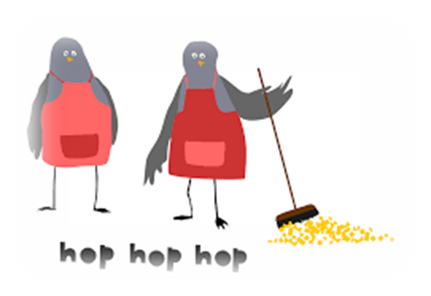
Opdracht
Geef voor je afdeling, die je ook in de vorige opdrachten hebt besproken, aan wat de seizoensinvloeden zijn. Maak een tabel zoals in hoofdstuk 4.2 is te zien voor de teelt op je bedrijf..
Geef aan wat de knelpunten in het teeltplan zijn en geef, waar mogelijk, oplossingen aan.

